Slide 1
ขั้นตอนการส่งข้อมูล API ผ่านโปรแกรม DRUGS
คู่มือนี้จะแนะนำขั้นตอนการส่งข้อมูล API ผ่านโปรแกรม DRUGS อย่างละเอียด ครอบคลุมตั้งแต่การปรับปรุงโปรแกรม การจัดทำและส่งรายงาน 5 แฟ้ม ไปจนถึงการส่งข้อมูลผ่านหน้าจอรายงาน
สพ
โดย สุภชัย พงศ์วิไลรัตน์

Slide 2
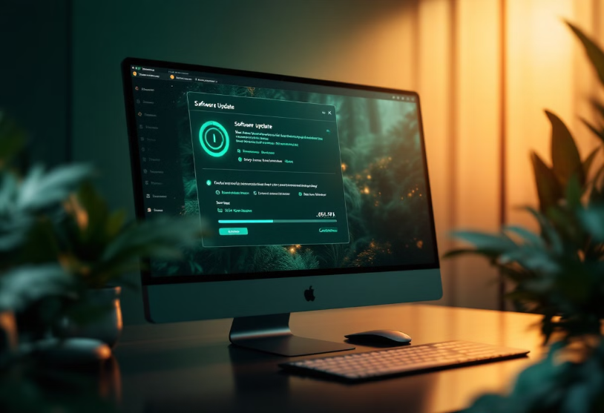
ส่วนที่ 1: การปรับปรุงโปรแกรม
1.1 อัพเดทโปรแกรม DRUGS
1.2 ติดตั้งโปรแกรม Buyplan
อัพเดทเป็นเวอร์ชัน 12beta05 โดยลง drugs.acc แทนตัวเดิม
ติดตั้ง Buyplan ใน c:/drug เวอร์ชัน 5.2
กำหนดการเชื่อมโยงไปที่ c:/drug/drugdata

Slide 3
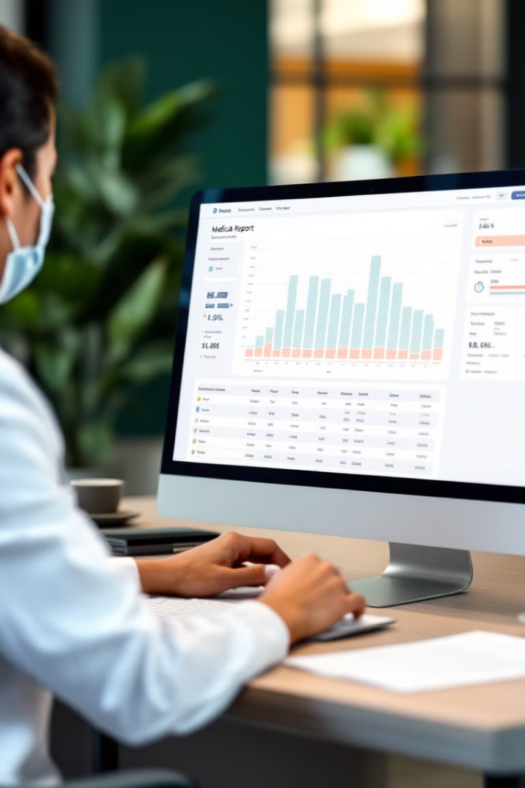
ส่วนที่ 2: การส่งรายงาน 5 แฟ้ม
1
2.1 แฟ้ม Druglist
2
2.2 แฟ้ม Buyplan
ส่งปีละครั้ง ดึงข้อมูลจากเมนู "รายงาน"
ส่งปีละครั้ง จัดทำแผนจัดซื้อของปีใหม่ ปรับปรุงปริมาณและราคา
3
2.3 รายงาน 3 แฟ้ม
ส่งประจำเดือน หลังปิดยอด กำหนดรายงานตั้งแต่ต้นเดือนถึงปลายเดือน

Slide 4
รายละเอียดเพิ่มเติมสำหรับ Buyplan
การจัดทำแผน
การปรับปรุงข้อมูล
เข้าโปรแกรม Buyplan แล้ว ออกข้อมูลแผนจัดซื้อของปีใหม่
ปรับปรุงปริมาณที่จะซื้อ และราคา ให้เหมาะสมกับแผนจัดซื้อ
การตัดข้อมูลยาฟรี
ตัดข้อมูลยาฟรีที่ได้รับการสนับสนุนจาก สปสช อย และอื่นๆ ออกจากแผน

Slide 5
ส่วนที่ 3: การส่งรายงาน
หน้าจอเมนูรายงาน
กดส่งใน "รายงานส่งกระทรวง"
ขอ Token
ส่งครั้งแรกต้องขอ token มีอายุ 1 ปี
อัพโหลดไฟล์ Excel
อัพโหลดไฟล์ Excel ที่จะส่งขึ้น API

Slide 6
ขั้นตอนการขอ Token (ครั้งแรก)
เข้าสู่ระบบ
ไปยังหน้าจอรายงานในโปรแกรม DRUGS
เลือกเมนู
เลือก "ขอ Token"
รอการอนุมัติ
รอการอนุมัติจากระบบ
รับ Token
เมื่อได้รับการอนุมัติ จะได้รับ Token สำหรับใช้งาน

Slide 7
ข้อควรจำในการส่งรายงาน
1
ตรวจสอบข้อมูล
ตรวจสอบความถูกต้องของข้อมูลก่อนส่งทุกครั้ง
2
ระยะเวลา Token
Token มีอายุ 1 ปี อย่าลืมต่ออายุเมื่อใกล้หมด
3
รูปแบบไฟล์
ตรวจสอบรูปแบบไฟล์ Excel ให้ถูกต้องตามที่กำหนด
4
ติดต่อผู้ดูแล
หากมีปัญหา ติดต่อผู้ดูแลระบบ

Slide 8
สรุปและขั้นตอนถัดไป
คู่มือนี้ได้สรุปขั้นตอนการส่งข้อมูล API ผ่านโปรแกรม DRUGS หวังว่าจะเป็นประโยชน์แก่ผู้ใช้งาน
ขั้นตอนถัดไปคือ การเริ่มทดลองส่งข้อมูลจริง หากมีข้อสงสัย สามารถติดต่อทีมสนับสนุนเพื่อขอความช่วยเหลือได้

